Slide 1
Unit 8 User Interface

Slide 2
8.1 PHP & MySQL

Slide 3
建立即設定網站

Slide 4
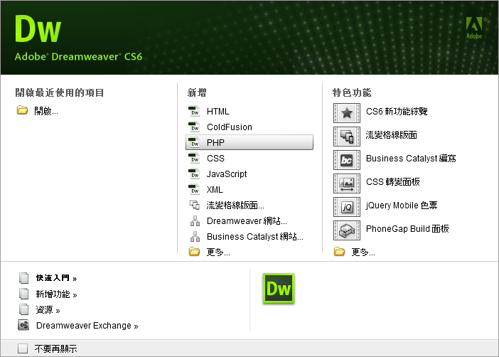
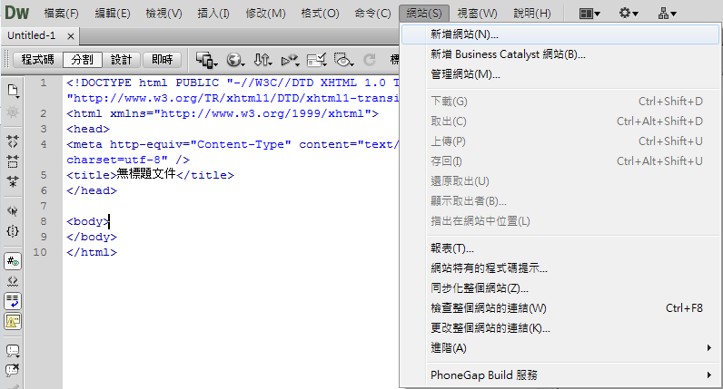
建立及設定網站
開啟DW新增一個 PHP
按下上方控制面板的網站→新增網站

Slide 5
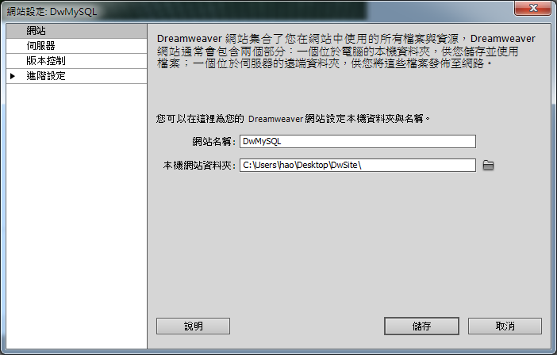
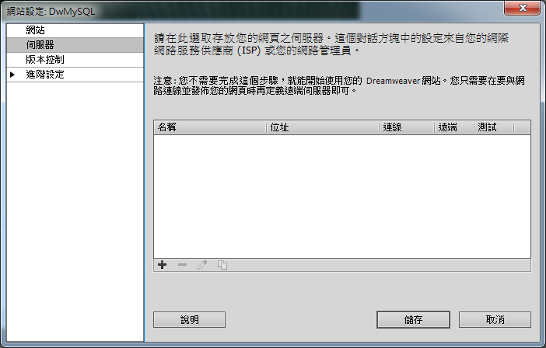
建立及設定網站
設定欲儲存的網站名稱及要放置網站的本機網站資料夾
按下伺服器，在下方按下加號新增

Slide 6
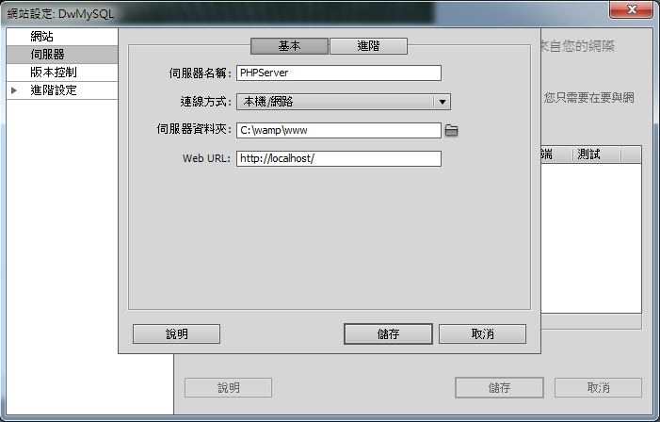
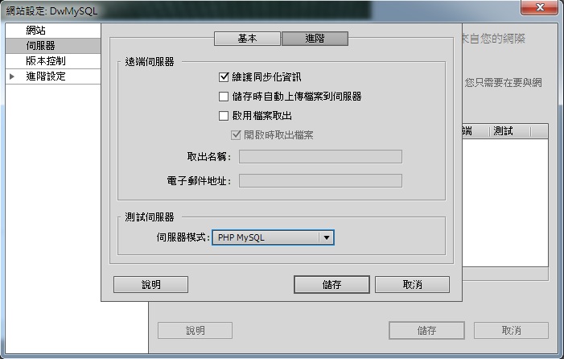
建立及設定網站
設定伺服器名稱、連線方式、伺服器資料夾位置以及在 Web URL 輸入http://localhost/ 在按下儲存
按下進階將伺服器模式設定成 PHP MySQL在按下儲存

Slide 7
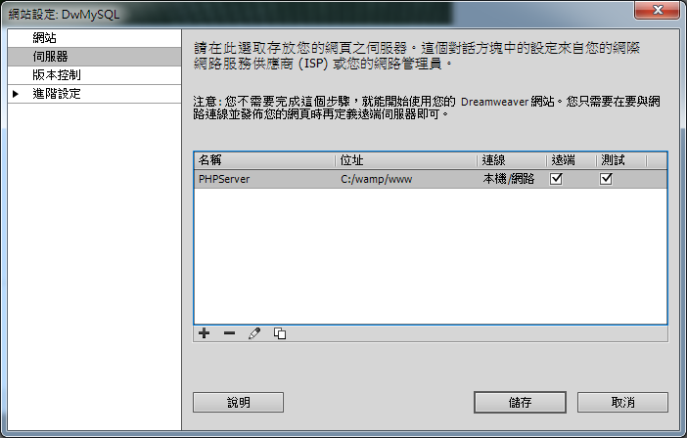
建立及設定網站
將遠端、測試勾選之後按下儲存就完成網站的設定

Slide 8
連接資料庫

Slide 9
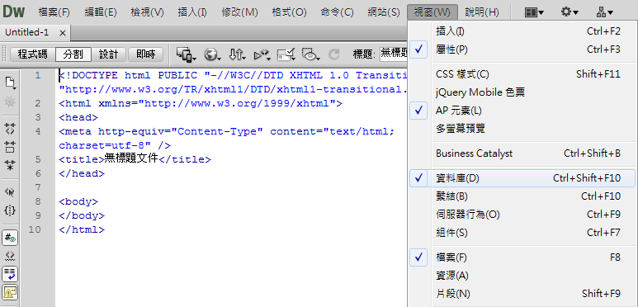
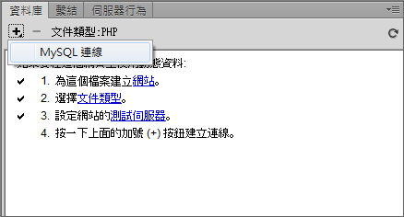
連接資料庫
按下上方控制面板視窗勾選資料庫
展開右邊資料庫面板下的加號按鈕選擇MySQL 連線

Slide 10
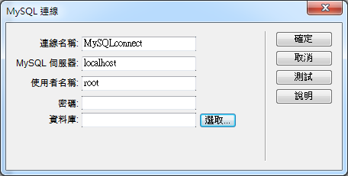
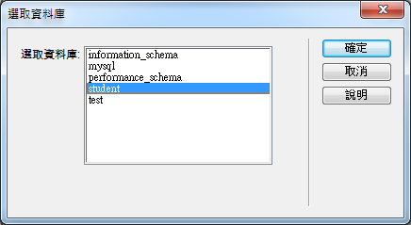
連接資料庫
輸入連線名稱、MySQL 伺服器、使用者名稱及密碼 ( 這裡的使用者名稱跟密碼是phpMyAdmin預設 )
選擇事先增好的資料庫後按下確定

Slide 11
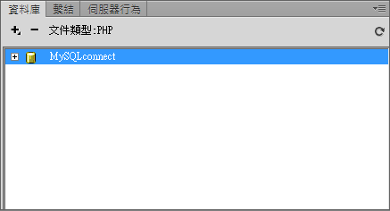
連接資料庫
查看資料庫面板是否已經連接完成

Slide 12
介面設計

Slide 13
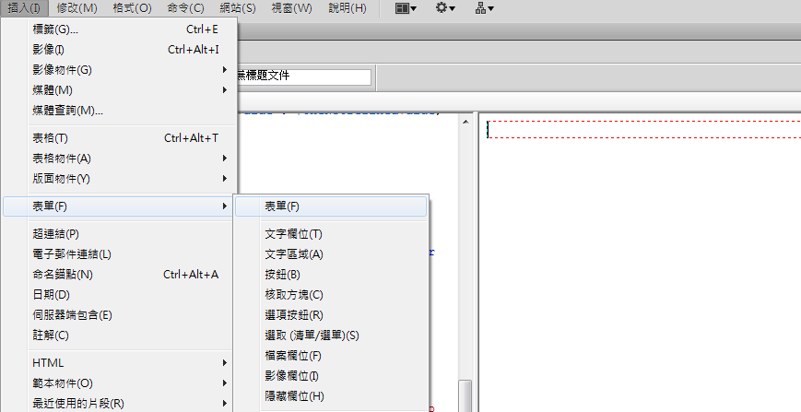
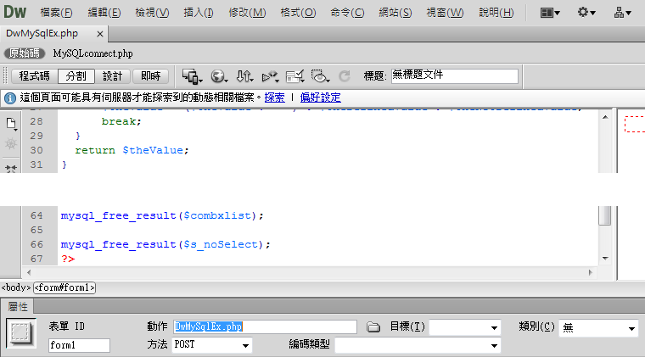
介面設計
按下插入(I)新增一個表單(F)
在下方屬性面板的動作欄位輸入你的網頁名稱

Slide 14
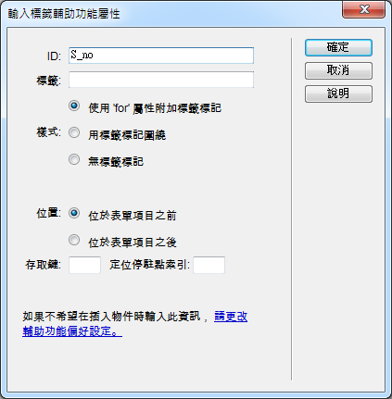
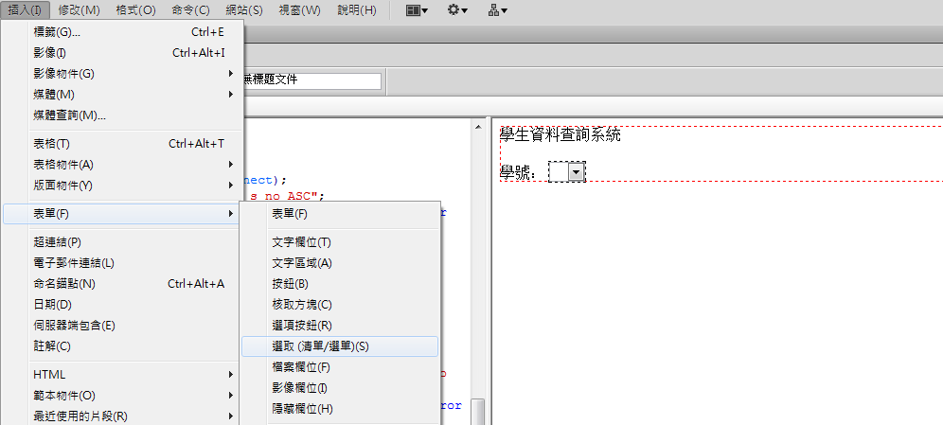
介面設計
按下插入(I)新增一個選取(清單/選單)(S)
將選單ID設為資料庫中 student table 的學號欄位名稱

Slide 15
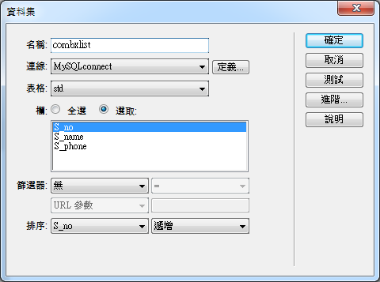
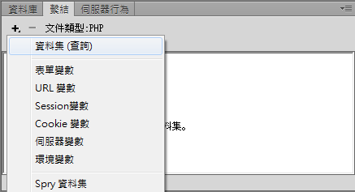
介面設計
至右方繫結控制面板增加資料集(查詢)
設定資料集名稱、連線、表格、欄位、排序之後按下確定

Slide 16
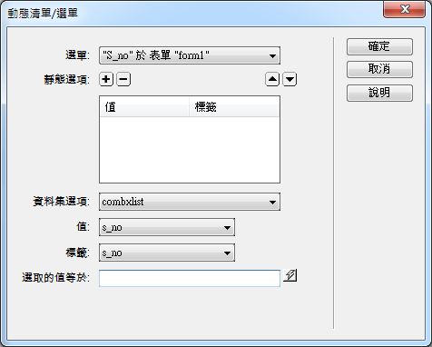
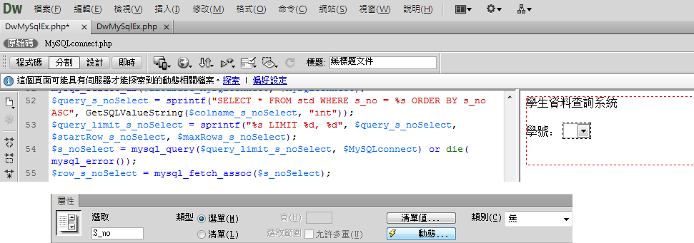
介面設計
至下方屬性面板設定選單的動態資料
設定資料集選項、按下右下方的動態按鈕

Slide 17
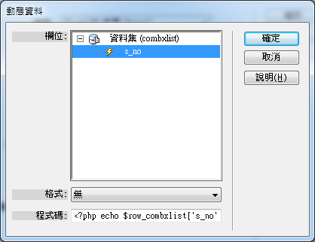
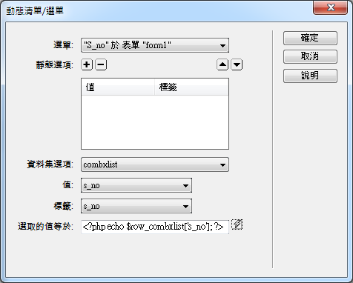
介面設計
選擇學號欄位之後按下確定
確認動態清單/選單設訂完成後按下確定

Slide 18
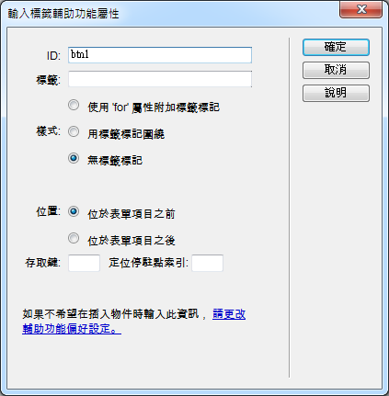
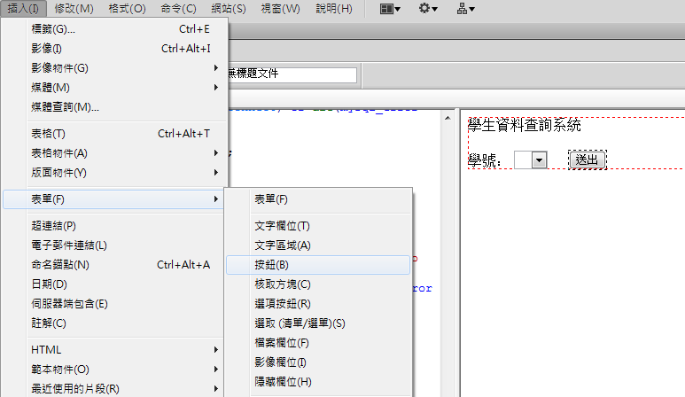
介面設計
按下插入(I)新增一個按鈕(B)
設定按鈕ID

Slide 19
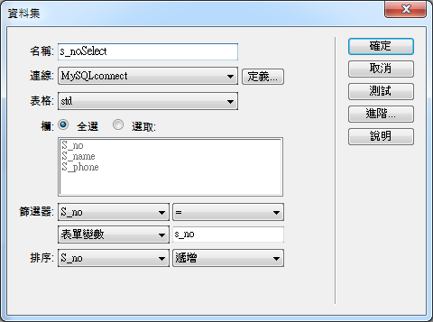
介面設計
至右方繫結控制面板增加資料集(查詢)
設定資料集名稱、連線、表格、欄位、篩選器、排序之後按下確定

Slide 20
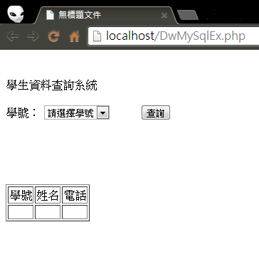
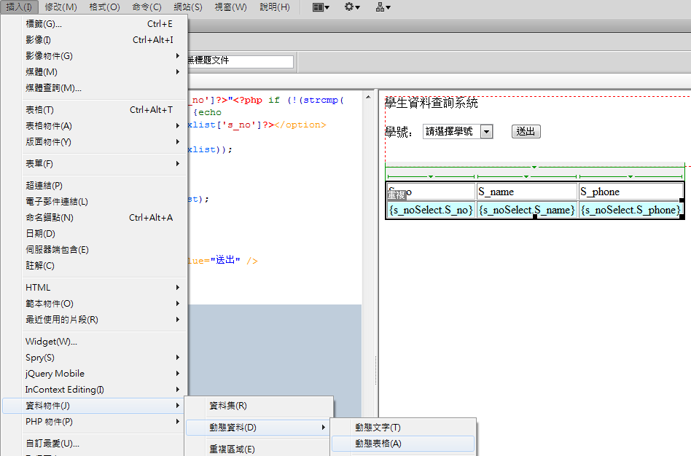
介面設計
表按下插入(I)新增一個動態表格(A)格中的欄位名稱可以自行更改
接著按下F12在瀏覽器中瀏覽

Slide 21
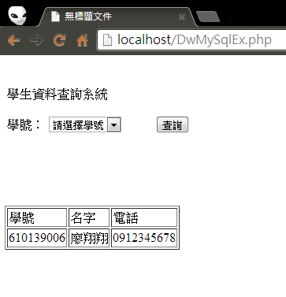
介面設計
選擇學號後按下查詢就會 show 出結果

